Slide 1
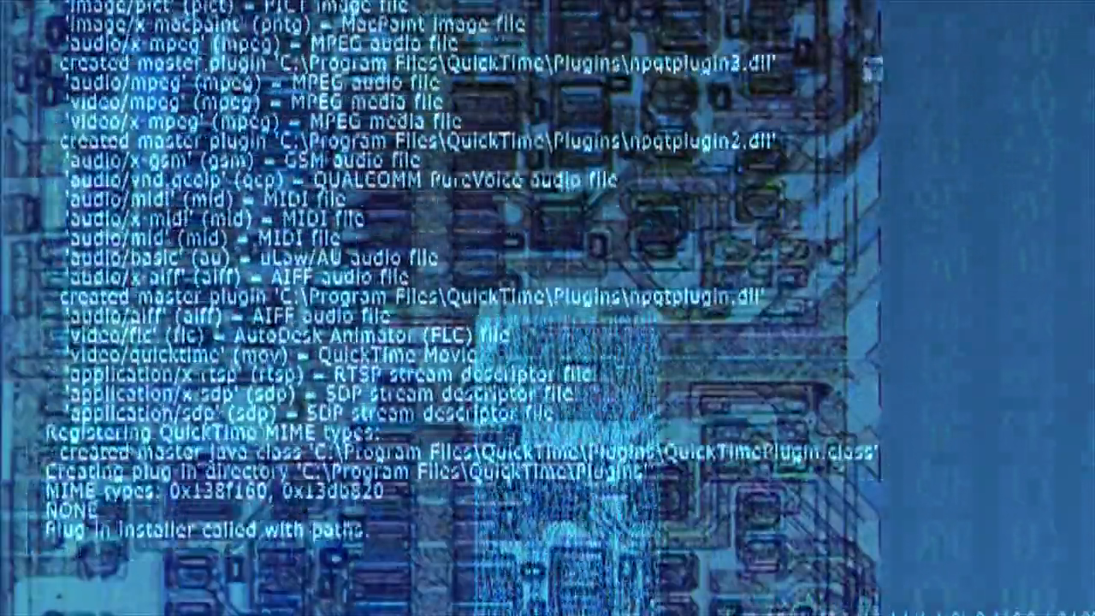
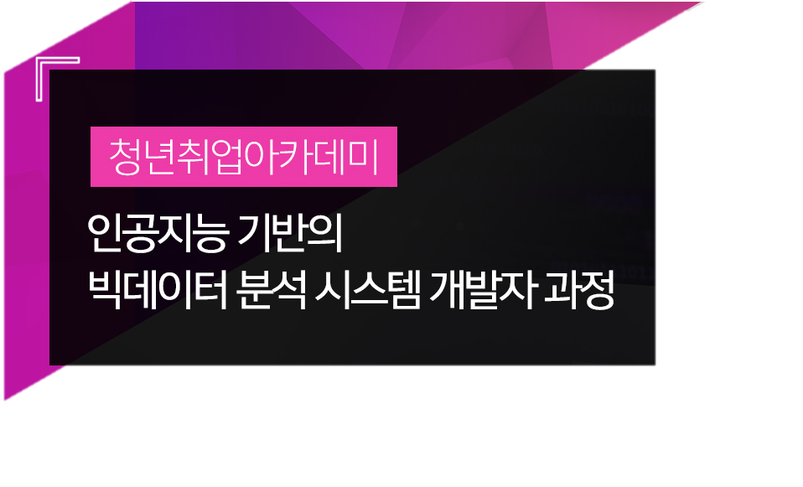
B반 이권성 손성우 이정우

Slide 2
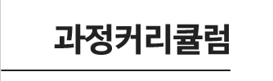
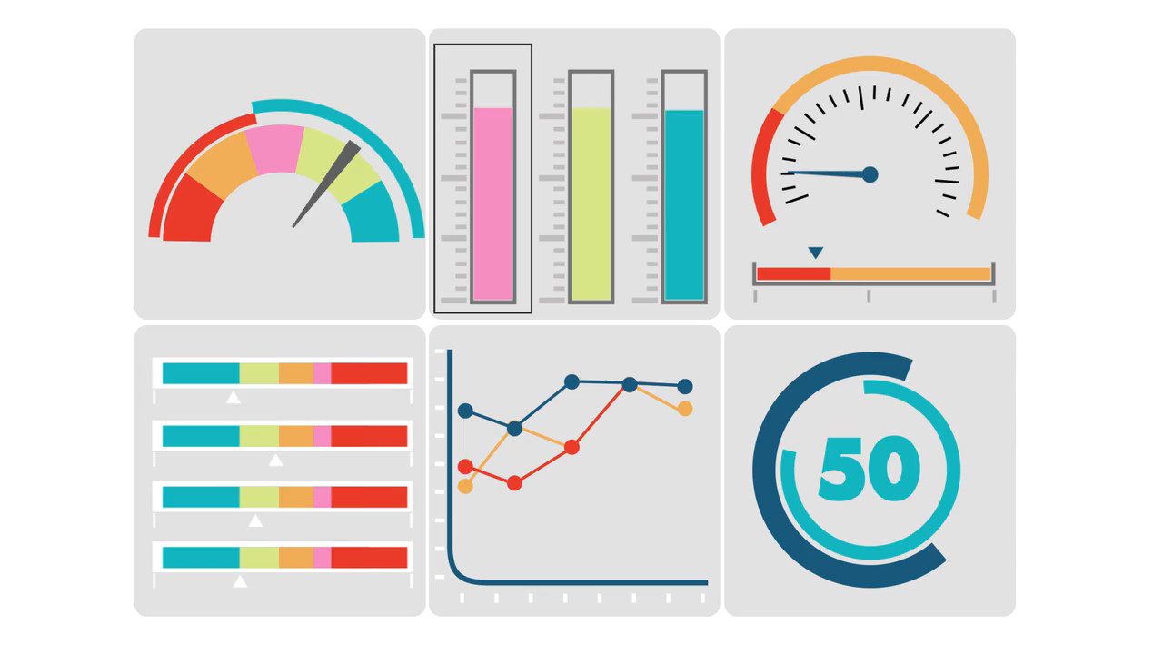
INDEX
1. BACKGROUND
2. DATA DESCRIPTION
3. EDA
4. DATA PREPROCESSING
5. MODEL SELECTION AND
TRAINING
6. CONCUSION

Slide 3

1. BACKGROUND
생체 광학 데이터 AI 분석
1. 배경
빛을 응용한 뇌 내 성분 검사는 피부 상처 없이 다양한 성분 정보를 알 수 있습니다. 이는 뇌 활동 연구를 위해 신경영상을 얻을 수 있는 방법으로, 바늘(전극)을 찔러 넣는 방법인 뇌전도 검사를 대체할 방안으로 각광 받고 있습니다.
2. 목표
신경영상 및 뇌 활동 검사를 위해 제공된 모의 시뮬레이션 데이터를 기반으로 하는 AI 알고리즘 개발

Slide 4
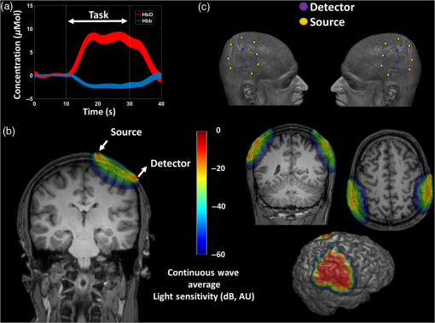
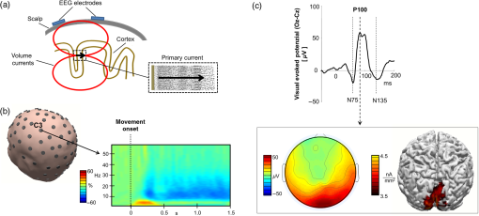
2. DATA DESCRIPTION
id : 구분자, rho : 측정 거리 (단위: mm)
[1] Wabnitz, Heidrun, et al. "A time-domain NIR brain imager applied in functional stimulation experiments." European Conference on Biomedical Optics. Optical Society of America (2005)

Slide 5
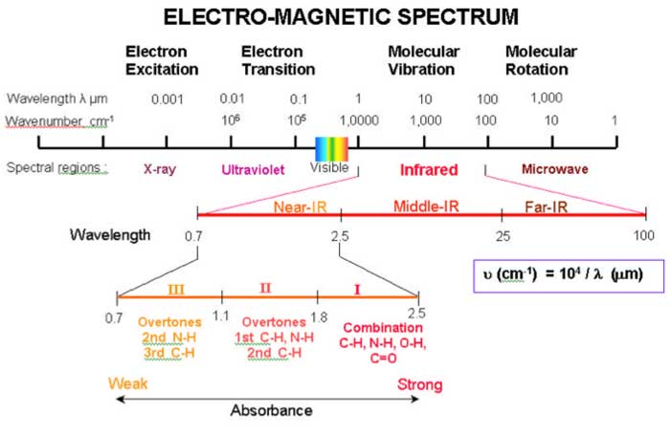
2. DATA DESCRIPTION
src : 광원 스펙트럼 (650 nm ~ 990 nm), dst : 측정 스펙트럼 (650 nm ~ 990 nm)

Slide 6
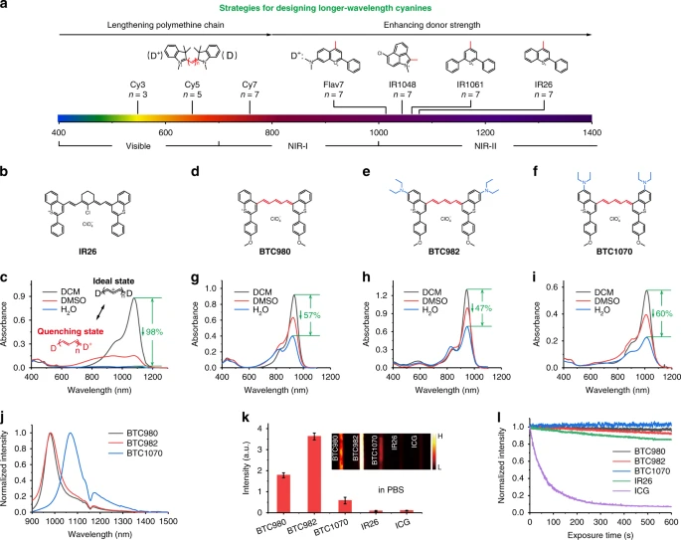
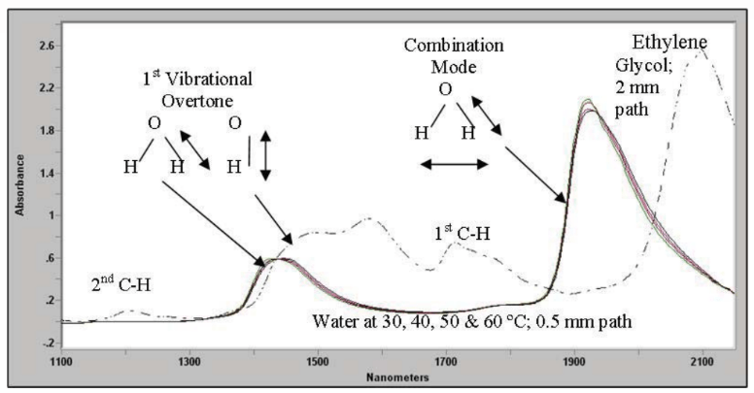
2. DATA DESCRIPTION
근적외선 분광법
(Intravascular Near-infrared Spectroscopy)
NIRS는 시료의 추출이나 화학반응 등의 조작이 필요하지 않으므로 비파괴분석이 가능하며, 동시에 여러 분 석항목을 신속하게 측정할 수 있을 뿐만 아니라 측정된 시료는 원래의 상태로 회수가 가능하므로 반복적인 사용으로 재현성 있는 분석이 가능하다는 장점이 있다.(Ahn and kim, 2012)

Slide 7
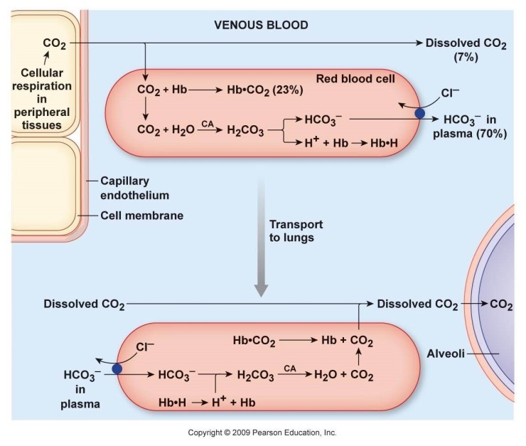
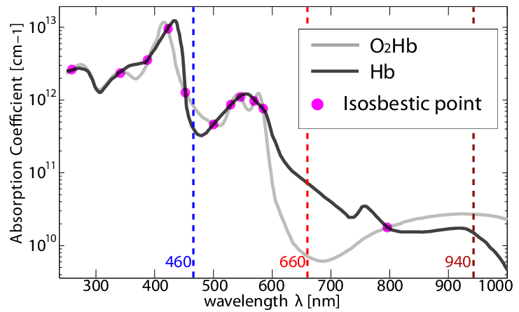
2. DATA DESCRIPTION
hhb : 디옥시헤모글로빈 농도, hbo2 : 옥시헤모글로빈 농도 (혈중 산소 포화도)

Slide 8
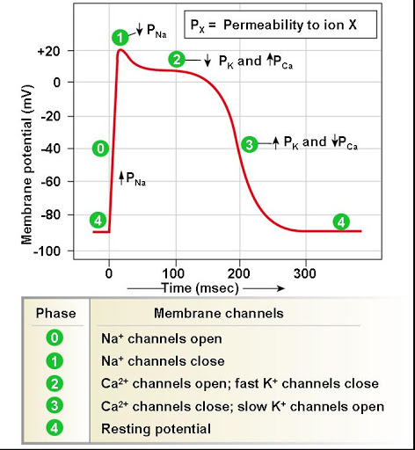
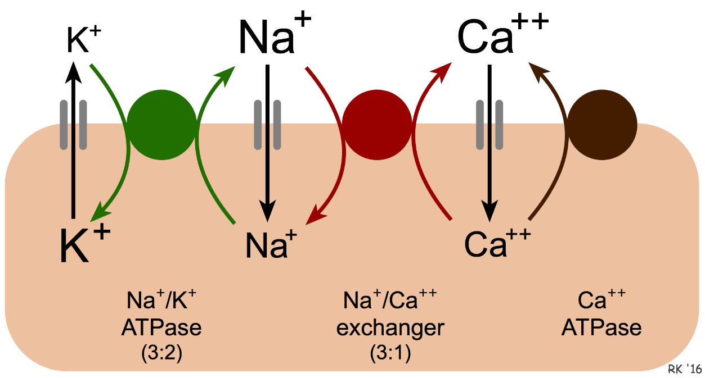
2. DATA DESCRIPTION
ca : 칼슘 농도, na : 나트륨 농도 (na-ca pump)

Slide 9
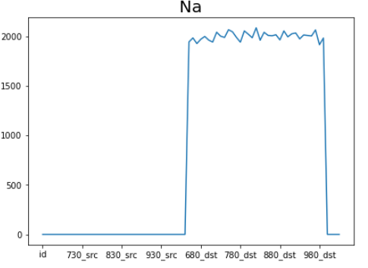
3. EDA
결측치 확인

Slide 10
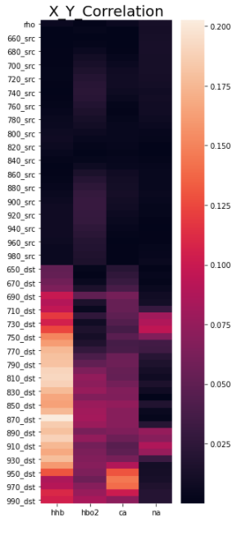
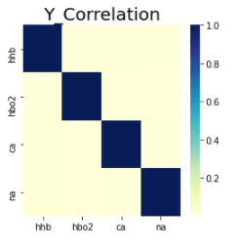
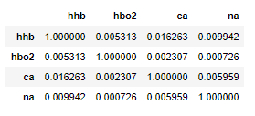
3.EDA
상관 분석
Feature Engineering
종속변수 y와 src는 상관성이 없다.
Feature selection이 필요해 보임
(추후 Beer-Lambert Law이용 흡광도를 이용하여
새로운 Feature생성)
다중 출력 문제
종속변수 y간 상관성이 없다.
종속변수별 독립적인 모델 구축하여 다중출력 문제 해결

Slide 11
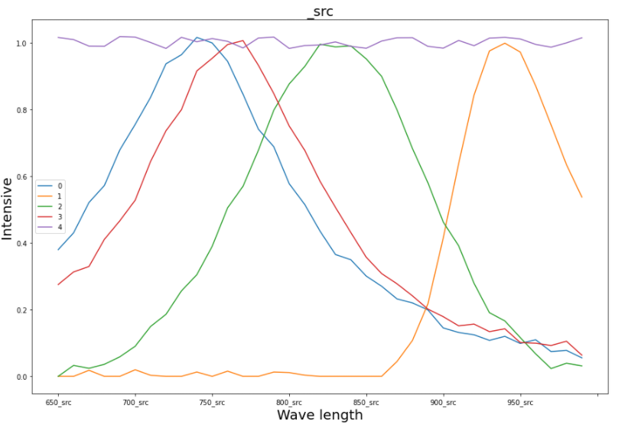
3.EDA
광원 스펙트럼(_src)
근적외선 파장의 빛을 뇌에 쪼임! 결측치는 없다. 파장마다 세기가 다르다!

Slide 12
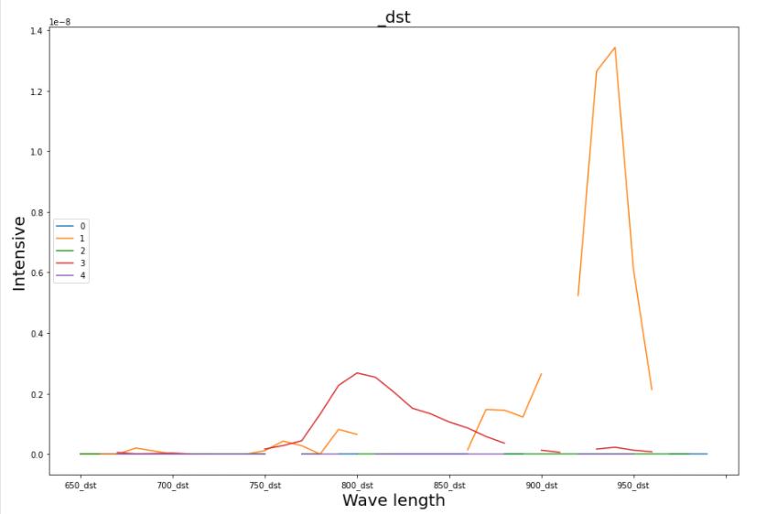
3. EDA
흡광 스펙트럼(_dst)
결측치 존재! 빛을 쪼여서 나온 스펙트럼. 근적외선 영역 중 어떤 파장의 빛의 세기가 약해졌는지 알 수 있다.

Slide 13
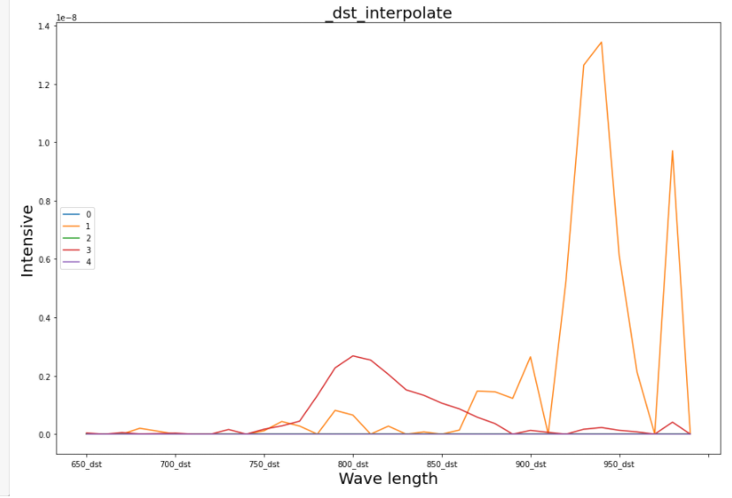
4. DATA PREPROCESSING
흡광 스펙트럼(_dst) 선형보간

Slide 14
4. DATA PREPROCESSING
흡광 스펙트럼(_dst) 선형보간(Linear Interporation)

Slide 15
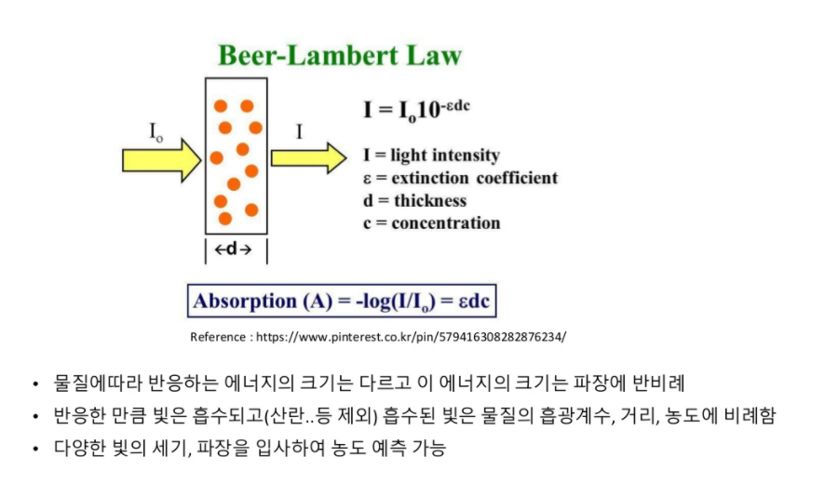
4. DATA PREPROCESSING
흡광도(absorbance,ab) 계산 ab=log(I0/I1)

Slide 16
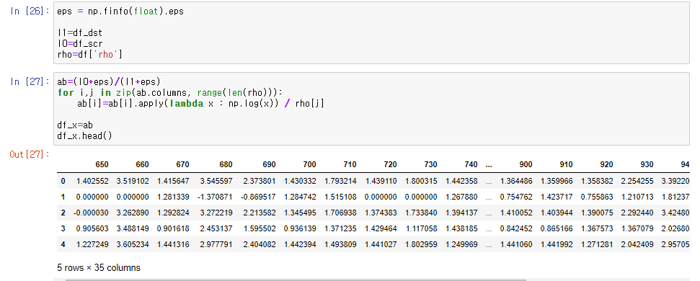
4. DATA PREPROCESSING
흡광도(absorbance) 계산 0값을 입실론 ε을 사용하여 해결

Slide 17
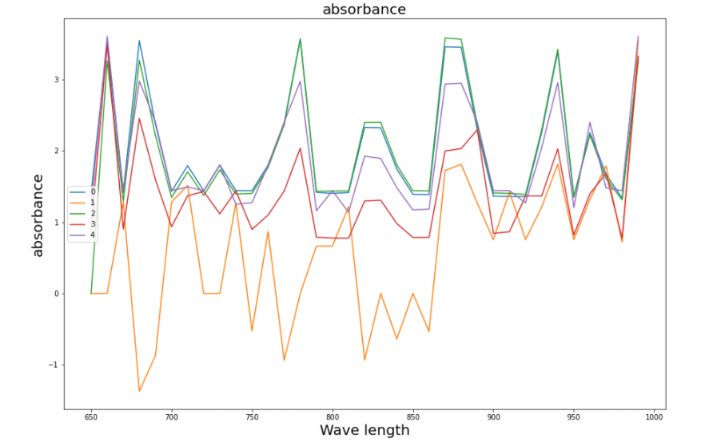
4. DATA PREPROCESSING

Slide 18
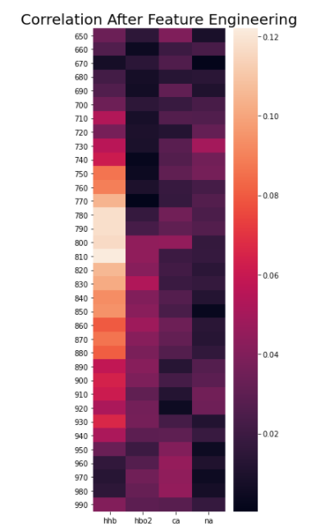
4. DATA PREPROCESSING

Slide 19
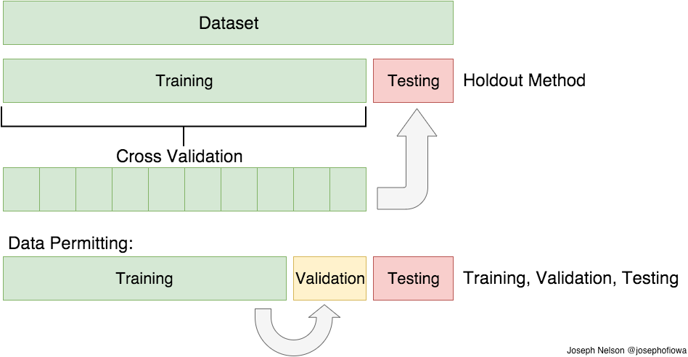
5. MODEL SELECTION AND TRAINING
Train Set : Validation Set : Test Set = 8 : 1 : 1
서로 다른 모델간 평가를 위해 Validation Set 사용.
모델 튜닝 시에는 훈련 세트를 이용 5겹 k-fold 실시

Slide 20
5. MODEL SELECTION AND TRAINING
1. Linear Regression
흡광도와 농도는 선형적인 상관성이 있을 것으로 보임=>선형 회귀 실시
다중 출력 회귀 모형 => 다변량 회귀
다변량 회귀는 해석이 어려워 잘 사용하지 않음
EDA과정중 종속병수 독립 확인 => 종속변수를 독립이라 가정하고 종속 변수별로 예측 모형을 구축
2. Random Forest, XGBoost, DNN
변수간 교호 작용을 반영할 수 있고 일반화 성능이 안정적인 Random Forest, XGBOOST 실시
또한 여러 종류의 원소가 여러 농도로 섞여 있으므로 새로운 패턴을 발견해야 함=>DNN
Feature selection은 필요하지 않음
Scaling 또한 흡광도 계산시 scaling이 되었으므로 실시하지 않음

Slide 21
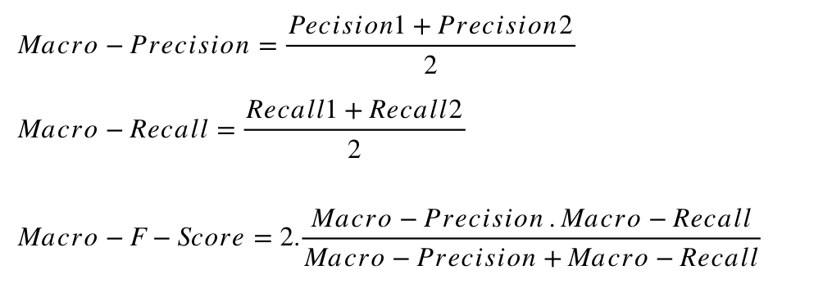
5. MODEL SELECTION AND TRAINING
모델 평가 점수 Macro Average MAE
다중출력 회귀 모형의 평가를 위해 다중클래스 분류의 평가 방식인 Macro Average 도입
(macro avarage = 평균들의 평균)

Slide 22
5. MODEL SELECTION AND TRAINING
모델 평가 점수 Macro Average MAE
다중출력 회귀 모형의 평가를 위해 다중클래스 분류의 평가 방식인 Macro Average 도입
(macro avarage = 평균들의 평균)

Slide 23
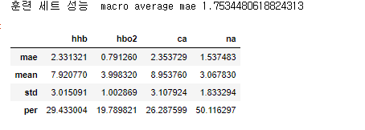
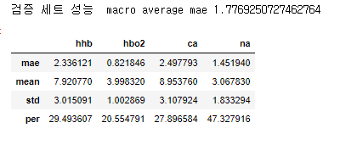
5. MODEL SELECTION AND TRAINING
Linear Regression

Slide 24
5. MODEL SELECTION AND TRAINING
Linear Regression

Slide 25
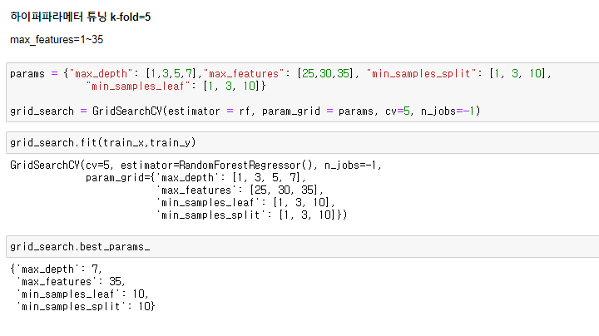
5. MODEL SELECTION AND TRAINING
RandomForest

Slide 26
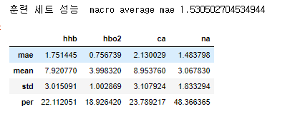
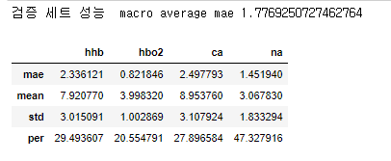
5. MODEL SELECTION AND TRAINING
RandomForest

Slide 27
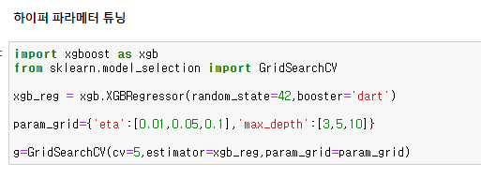
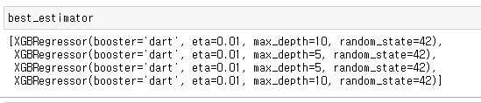
5. MODEL SELECTION AND TRAINING
xgboost

Slide 28
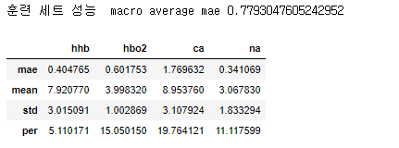
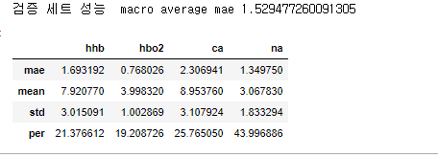
5. MODEL SELECTION AND TRAINING
xgboost

Slide 29
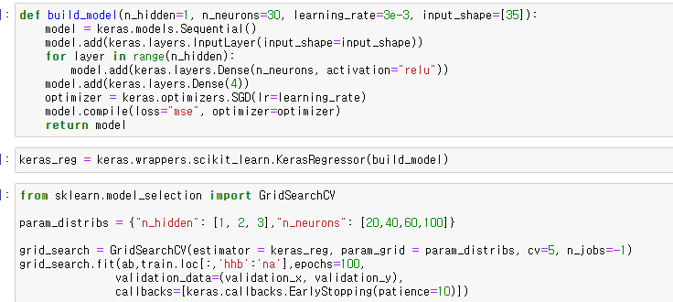
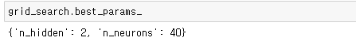
5. MODEL SELECTION AND TRAINING
DNN

Slide 30
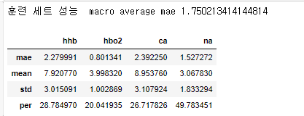
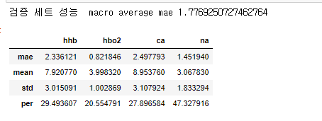
5. MODEL SELECTION AND TRAINING
DNN

Slide 31
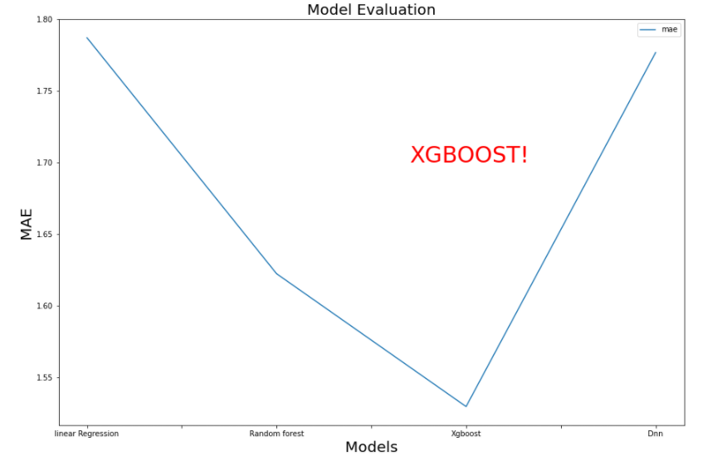
5. MODEL SELECTION AND TRAINING

Slide 32
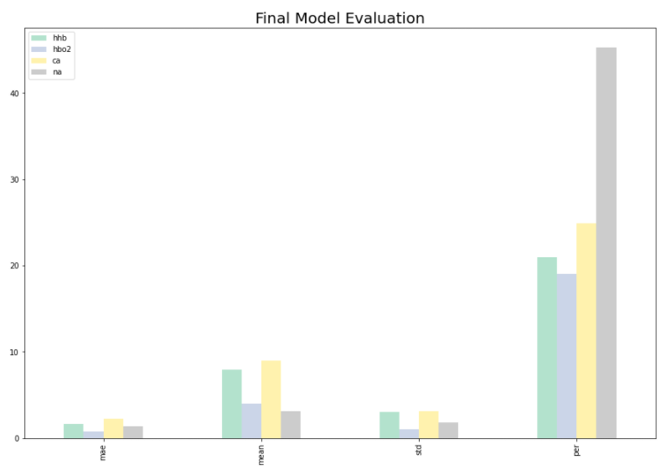
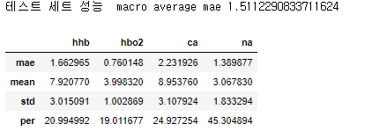
5. MODEL SELECTION AND TRAINING
일반화 성능 추정(Test Set)
최종 선정된 Xgboost의 Best estimator의 일반화 성능 추정.
Train과 valdation을 합쳐서 Fit한 후 Test set을 predict함

Slide 33
6. CONCUSION
1. 의의
신경영상 및 뇌 활동 검사를 위한 Xgboost 기반의 AI 솔루션 제공
2. 한계점
상대적으로 작은 Na농도의 오차가 큼
Feature들간의 sequential 한 관계가 있음=> 추후 RNN을 이용하면 더 성능이 좋아질 것으로 예상됨

Slide 34
REFERENCE
[1] Wabnitz, Heidrun, et al. "A time-domain NIR brain imager applied in functional stimulation experiments." European Conference on Biomedical Optics. Optical Society of America (2005)
[2] Perrey, Stéphane. "Non-invasive NIR spectroscopy of human brain function during exercise." Methods 45.4, 289-299 (2008)
[3] Golovynskyi, Sergii, et al. "Optical windows for head tissues in near‐infrared and short‐wave infrared regions: Approaching transcranial light applications." Journal of biophotonics 11.12, e201800141 (2018)
[4] Hyung-Gyun Ahn and Yong-Ho Kim, “Discrimination of Korean Domestic and Foreign Soybeans using Near Infrared Reflectance Spectroscopy”, Dept. of Medical Biotechnology, Soonchunhyang Univ., Asan-si, 336-745, Korea

